Slide 1

CICLO IV: Desarrollo de Aplicaciones Web

Slide 2

Sesión 01:
Desarrollo de Aplicaciones Web
Introducción a la programación de aplicaciones web

Slide 3
Objetivos de la sesión
Al finalizar esta sesión estarás en capacidad de:
Conocer las generalidades del desarrollo Web.
Identificar las diferencias entre Back-End, Front-End y Full-Stack.
Desarrollar peticiones en HTML a servicios RESTful.

Slide 4
INTRODUCCIÓN A LA PROGRAMACIÓN
DE APLICACIONES WEB

Slide 5

Introducción
Entender conceptos generales como que es un desarrollador Front-End, Back-End o Full-Stack (desarrolladores web) y el funcionamiento de las aplicaciones web.
Una aplicación web un conjunto de archivos que se encuentran almacenados en un computador que cuenta con una conexión a internet (servidor).
A través de un navegador web nosotros como clientes podemos cargar la aplicación web.
Siempre que navegamos por internet estamos descargando datos del servidor y enviando datos de vuelta.
Imagen tomada de Medium/@subhangdxt

Slide 6
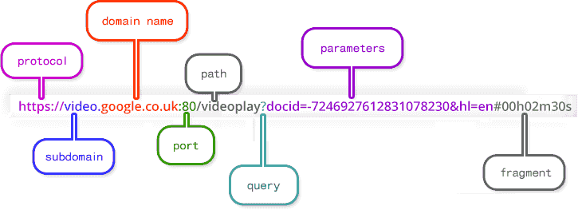
Generalidades
Un cliente carga la información disponible de un servidor mediante lo que se conoce como una petición HTTP.
HTTP es el protocolo mediante el cual el navegador web se comunica con el servidor a través de un dominio web, un puerto, una ruta de acceso, etc.
El servidor se encarga de analizar la solicitud y darle una respuesta.
Estas respuestas suelen ser contenido web o información en formato JSON, XML o con información en formato blob.
Imagen tomada de Medium/@joseph.pyram

Slide 7
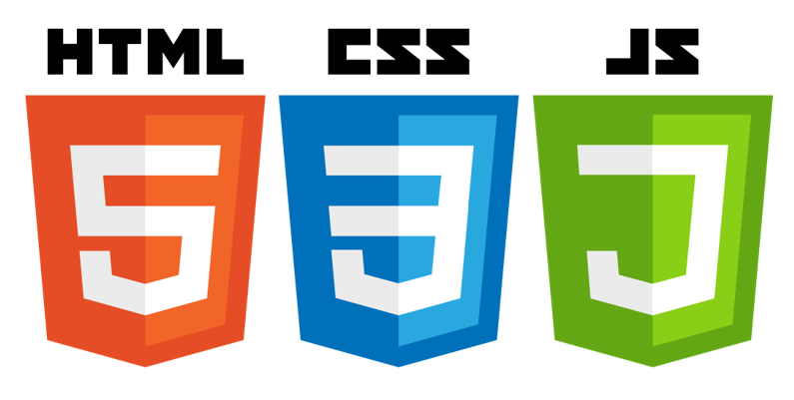
Front-End
Consta de todos los aspectos visuales que pueda generar nuestra aplicación web. Estas interfaces de usuario por lo general están definidas bajo tres tipos de archivos:
HTML, (Hyper Text Markup Language).
CSS (Cascading Style Sheets).
Javascript (JS).
Un desarrollador Front-End define la estructura de una página web a través de los archivos HTML.
Un desarrollador Front-End define los estilos, ya sea diseños o animaciones, de una página web a través de los archivos CSS.
Un desarrollador Front-End agrega interactividad a su sitio web a través de javascript, tal como hacer peticiones HTTP, escuchar eventos, etc.
Imagen tomada
de CursosGIS

Slide 8
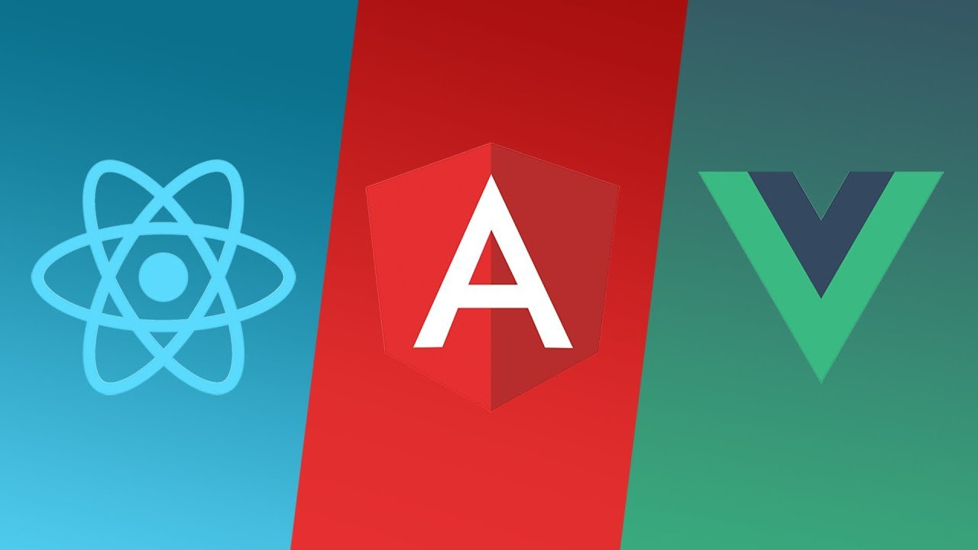
Front-End
Un desarrollador Front-End tiene la responsabilidad de estar al día con conocimiento que haga parte de lo que se considere estado del arte.
Se puede consultar stateofjs o roadmap.
Un desarrollador Front-End puede hacer su trabajo perfectamente con HTML, CSS y JS.
Seguir esta forma de desarrollo nos puede dejar con mucho código que se repite constantemente, dejado de seguir así la buena práctica de desarrollo DRY.
Se suelen utilizar librerías o frameworks para facilitar ciertos aspectos del desarrollo, entre las más conocidas están:
React.
Angular.
Vue.
Imagen tomada de
Medium/somoswigou

Slide 9
Back-End
El desarrollo Back-End consiste en configurar un servidor web, el cual estará escuchando las diferentes peticiones del cliente.
El desarrollador Back-End se encarga de todo lo que no hace parte de la interfaz gráfica de una aplicación web.
Se encarga de definir las funcionalidades del modelo de negocios.
Procesos en base de datos.
Consumir streaming o archivos.
Microservicios en segundo plano como envío de correo electrónico, notificaciones de tipo push, tareas recurrentes, etc.

Slide 10
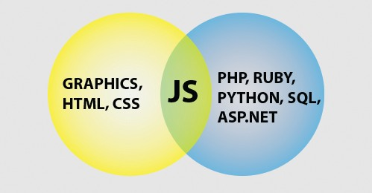
Back-End
Cuando se trata de desarrollo de Back-End, hay un múltiples lenguajes de codificación que suelen estar asociados a él. Entre ellos están:
Python
Java
JS
PHP
Ruby
ASP.NET
Entre otros
Imagen tomada de Medium/@larong2122

Slide 11
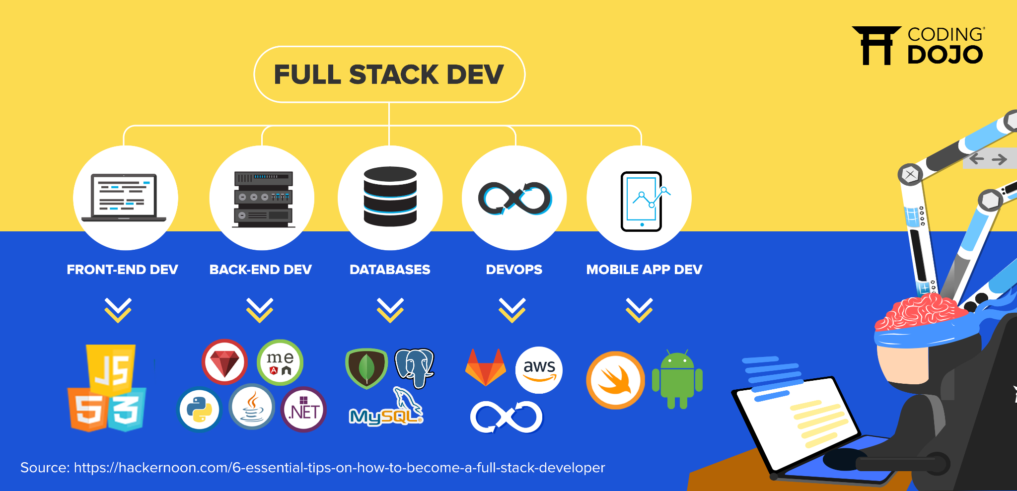
Full-Stack
Los desarrolladores Full-Stack, es un rol en el cual se trabajan los requerimientos del lado de los desarrolladores Front-End y Back-End.
Por lo general el desarrollo se divide en tres capas:
Presentación.
Modelo de negocio.
Base de datos.
Imagen tomada de codingdojo

Slide 12

Full-Stack
Las tecnologías usadas para desarrollo Full-Stack son un grupo de otras librerías o frameworks, o frameworks específicos para su desarrollo, como lo son:
MERN (Mongo, Express, React, NodeJs).
MEAN (Mongo, Express, Angular, NodeJs).
MEVN (Mongo, Express, Vue, NodeJs).
Django.
Ruby on Rails (RoR).
Entre otras.
Imagen tomada de Dev/globalgraphic

Slide 13
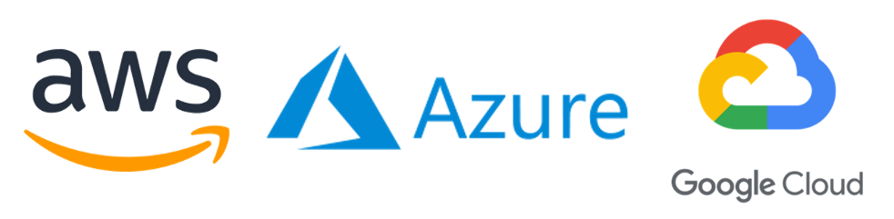
Full-Stack
También han de tener conocimientos en el despliegue de aplicaciones web, su arquitectura y recursos de consumo, etc.
En la última década esto se ha venido considerando como una disciplina aparte, incluyendo todo lo que serían proveedores de computación en la nube como:
Amazon Web Services (AWS).
Google Cloud Platform (GCP).
Azure.
Entre otros.
Imagen tomada de Medium

Slide 14
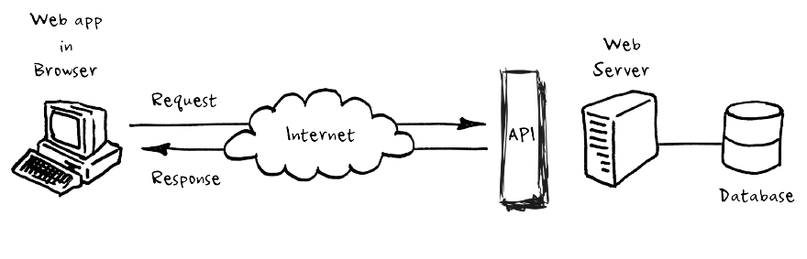
Interfaz de programación de aplicaciones (API)
Application Programming Interface (API).
Cuando hablamos de una API normalmente nos referimos a un intermediario o un tercero al cual nuestra aplicación web tiene acceso.
Usamos una API para obtener o enviar algún tipo de información a un servicio de terceros, por ejemplo:
El botón de “Compartir en…” que vemos en diferentes aplicaciones para compartir contenido directamente en redes sociales.
Un servicio que analice la información enviada.
Imagen tomada de Medium/@perrysetgo

Slide 15
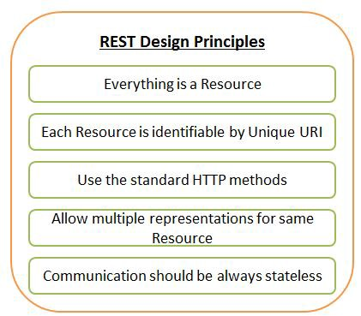
Interfaz de programación de aplicaciones (API)
Una API puede ser utilizada para obtener información de terceros como lo sería el caso de SWAPI, una API que aloja información relacionada a Star Wars.
Para entender más de cómo se definen las API hay que entender más de los principios de desarrollo REST. Donde se define:
Todo es un recurso.
Cada recurso ha de tener una ruta de acceso.
Se utilizan métodos HTTP estándares (GET, PUT, POST, DELETE).
Permitir múltiples representaciones para el mismo recurso.
La comunicación con el cliente ha de carecer de estado.
Imagen tomada de Medium/@subhangdxt

Slide 16
Interfaz de programación de aplicaciones (API)
La mayoría de las implementaciones de la API REST se basan en negociaciones de contenido impulsadas por agentes.
Esta se basa en el uso de cabeceras de solicitud HTTP o patrones URI de recursos.
Para determinar el tipo del contenido, el servidor utiliza la cabecera de solicitud HTTP Content-Type. Algunos ejemplos comunes de tipos de contenido son:
“text/plain”.
“application/xml”.
“text/html”.
“application/json”.
“image/gif”.
“image/jpeg”.

Slide 17
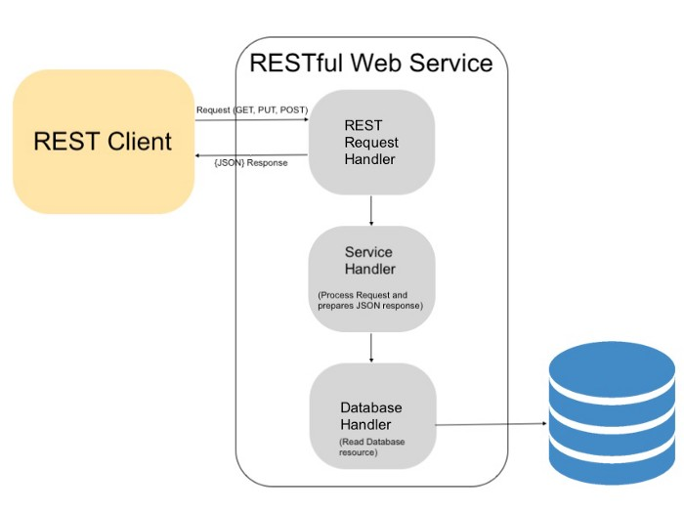
Interfaz de programación de aplicaciones (API)
Es una arquitectura cliente-servidor.
El servidor almacena y/o manipula la información y la pone a disposición del usuario de manera eficiente.
El cliente toma esa información y la muestra al usuario y/o la utiliza para realizar posteriores peticiones.
Esta separación de intereses permite que tanto el cliente como el servidor evolucionen de forma independiente.
Sólo requiere que la interfaz siga siendo la misma.
Imagen tomada de Medium/@subhangdxt

Slide 18
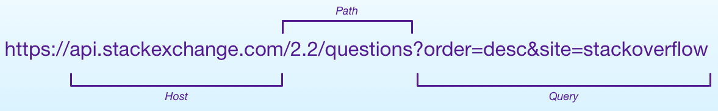
Interfaz de programación de aplicaciones (API)
Por último tenemos la estructura de una URL, como mencionó previamente:
Imagen tomada de Medium/@subhangdxt
Host: Representa la máquina a la que queremos acceder.
Path: Representa el recurso que queremos consumir de la API.
Query: Representa parámetros adicionales a nuestra consulta, permitidos por la API.

Slide 19
Ejercicios de práctica

Slide 20
Referencias
https://betterprogramming.pub/beginners-guide-to-web-development-d46dadfdd049
https://medium.com/@subhangdxt/beginners-guide-to-client-server-communication-8099cf0ac3af
https://medium.com/@larong2122/what-is-back-end-development-d93732c129e9
https://roadmap.sh/frontend
https://medium.com/@kamranahmedse/modern-frontend-developer-in-2018-4c2072fa2b9c
https://infinijith.medium.com/everything-you-want-to-know-about-full-stack-development-all-about-full-stack-development-9f79ffdf8d09
https://medium.com/@perrysetgo/what-exactly-is-an-api-69f36968a41f
https://medium.com/extend/what-is-rest-a-simple-explanation-for-beginners-part-1-introduction-b4a072f8740f
https://medium.com/extend/what-is-rest-a-simple-explanation-for-beginners-part-2-rest-constraints-129a4b69a582

Slide 21


